Slide 1
Mașină autonomă: Navigarea folosind camera video
Student: Silviu-Ionuț Tănase
Coordonator științific: Asist. Dr. Ing. Mădălin-Lucian Mămuleanu

Slide 2
Cuprins
Introducere
Obiectivul
Componentele hardware folosite
TensorFlow
Prelucrarea detecțiilor
Diagrama logică a aplicației principale
Aplicație Android
Concluzii

Slide 3
I. Introducere
Proiectul de diplomă realizat are ca scop realizarea unei mașini autonome cu ajutorul unor traductori și al inteligenței artificiale. Aceasta este capabilă să funcționeze fără intervenție umană.
De asemenea, am realizat o aplicație Android care poate trimite comenzi către sistemul de calcul folosit pentru controlul și inițierea funcțiilor mașinii.

Slide 4
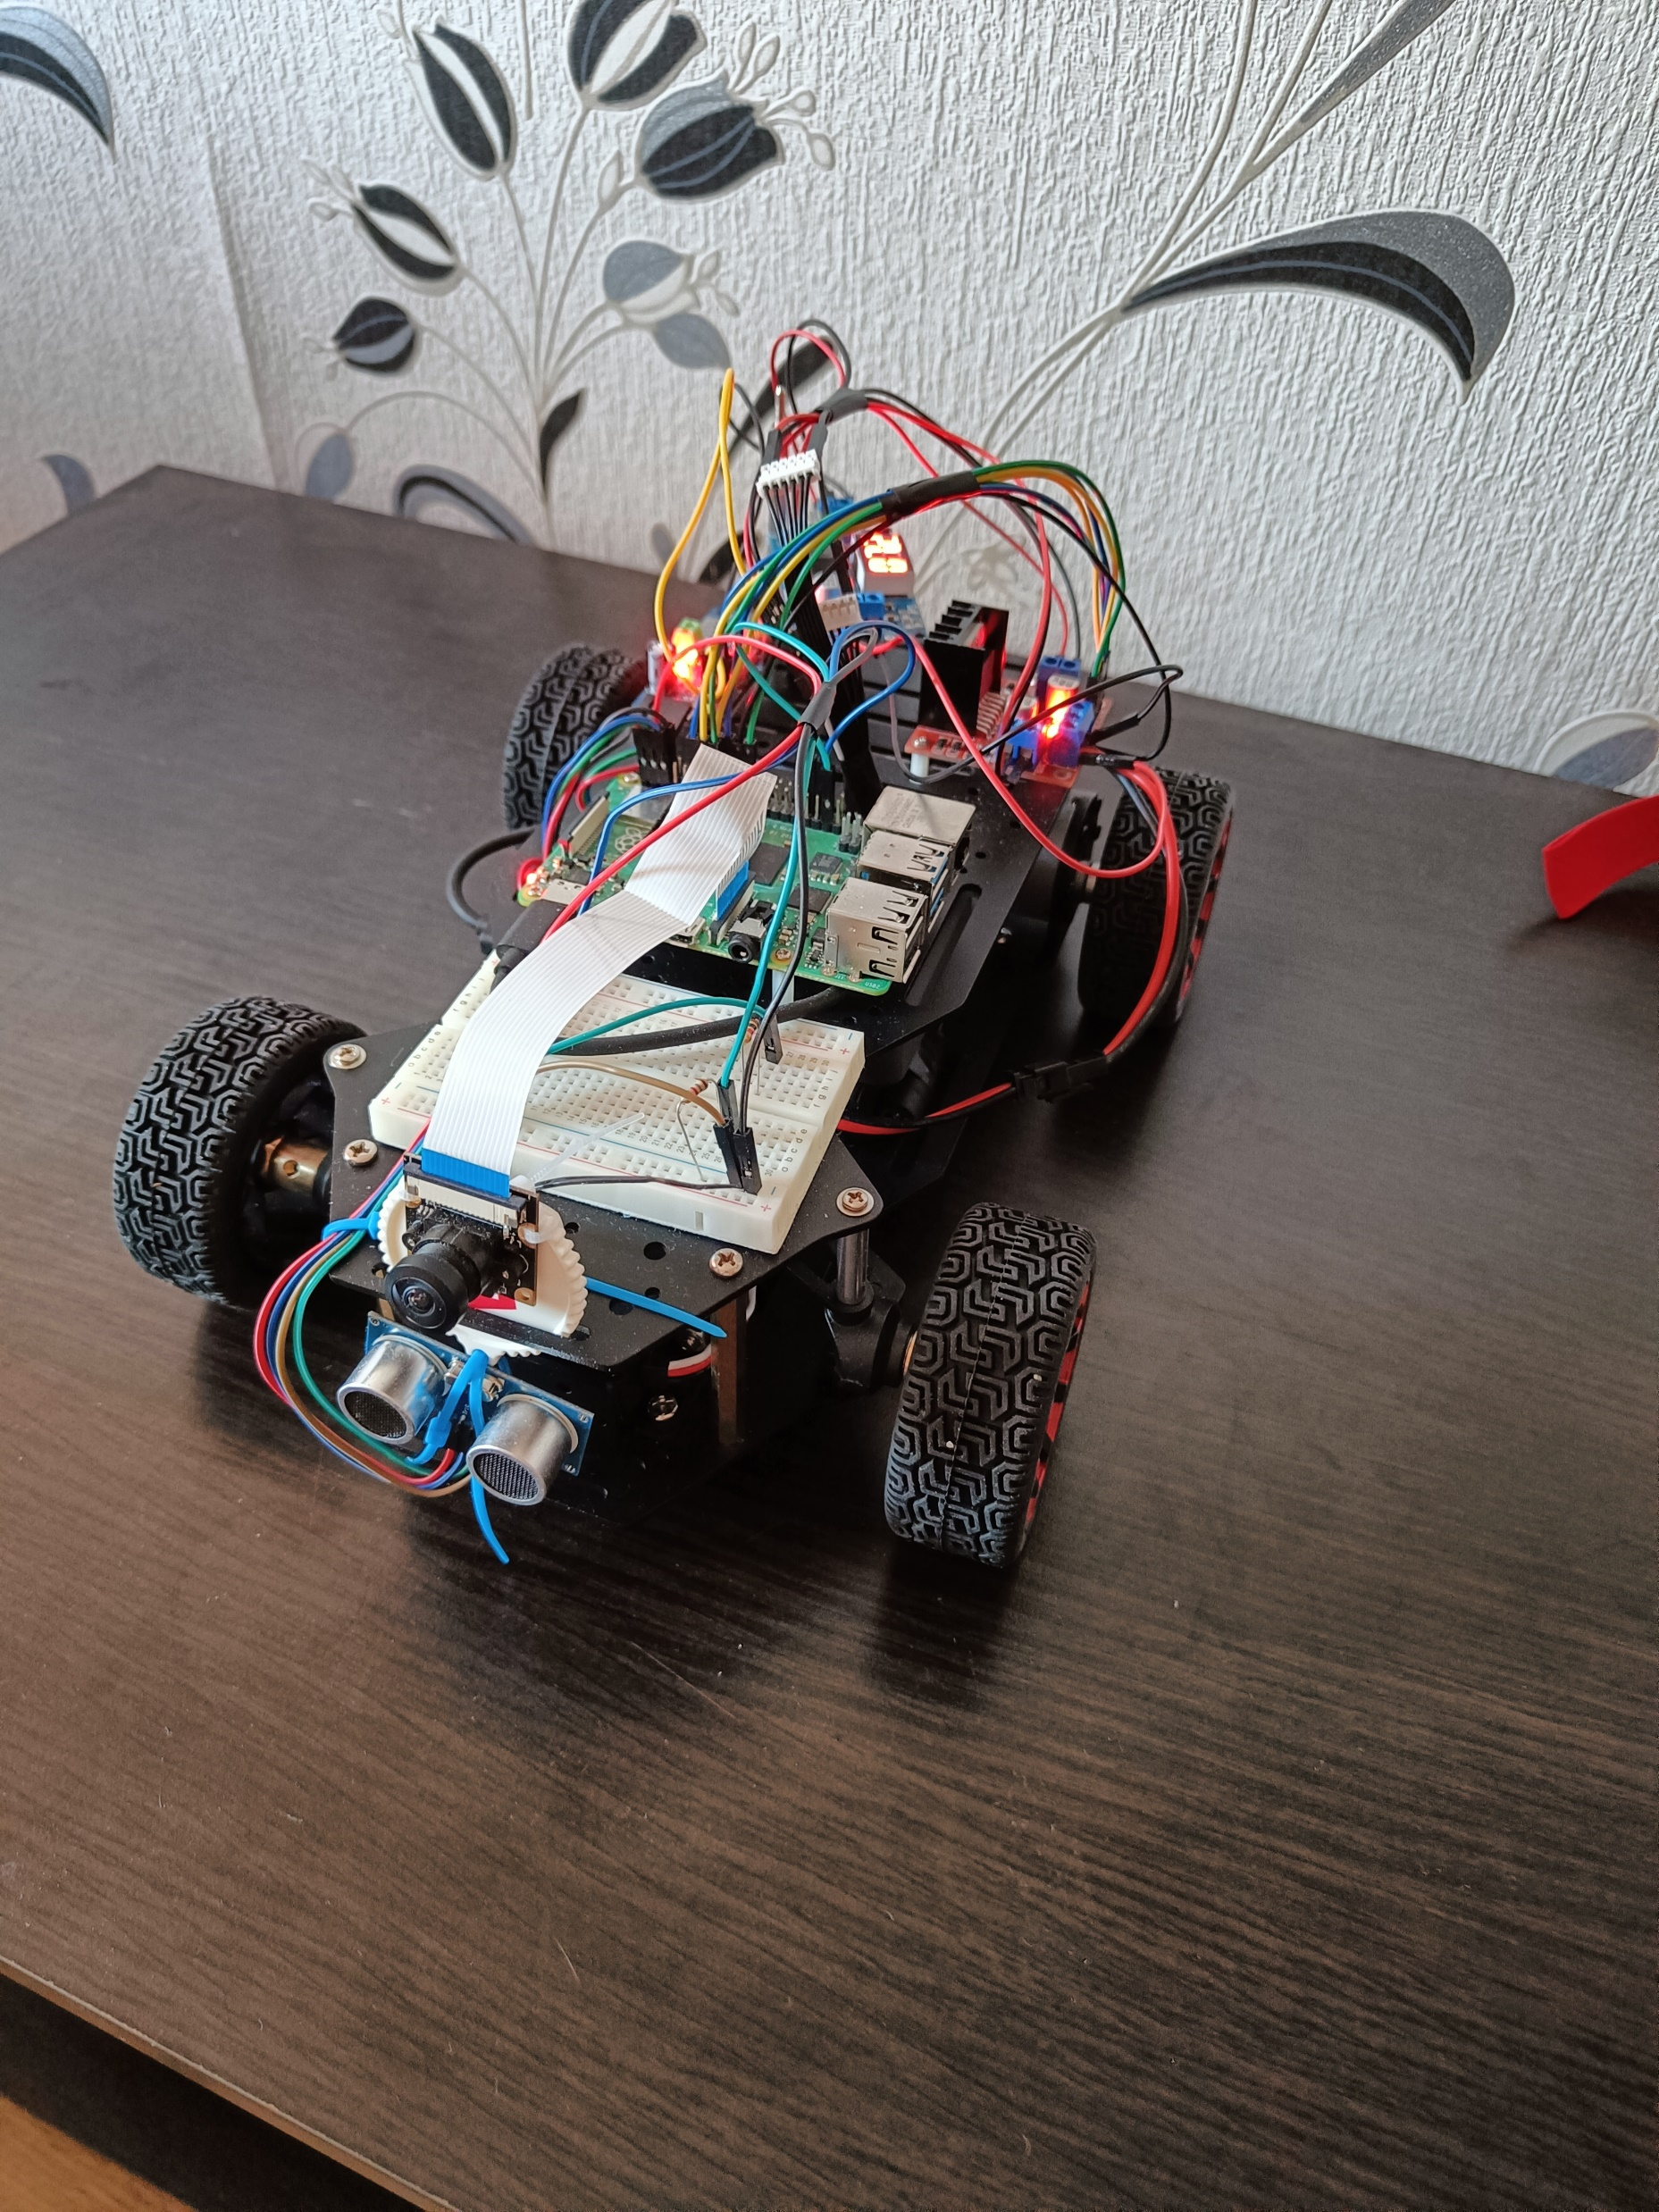
II. Obiectivul
Obiectivul mașinii este acela de a putea să identifice o persoană din imaginile captate de către camera video, în scopul deplasării după aceasta.
Mașina are posibilitatea să se oprească pentru e evita un eventual impact dacă apare un obstacol în calea acesteia sau dacă obiectivul pe care aceasta îl urmărește se află la o distanță mai mică de 50 cm.
În cazul în care inițial obiectivul nu se află în câmpul vizual al camerei, mașina va intra într-o stare de căutare pentru o scurtă perioadă de timp.

Slide 5
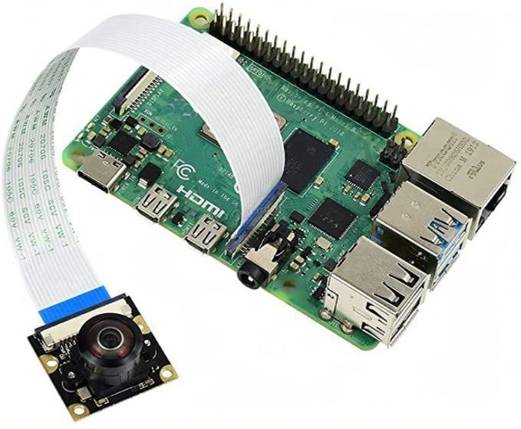
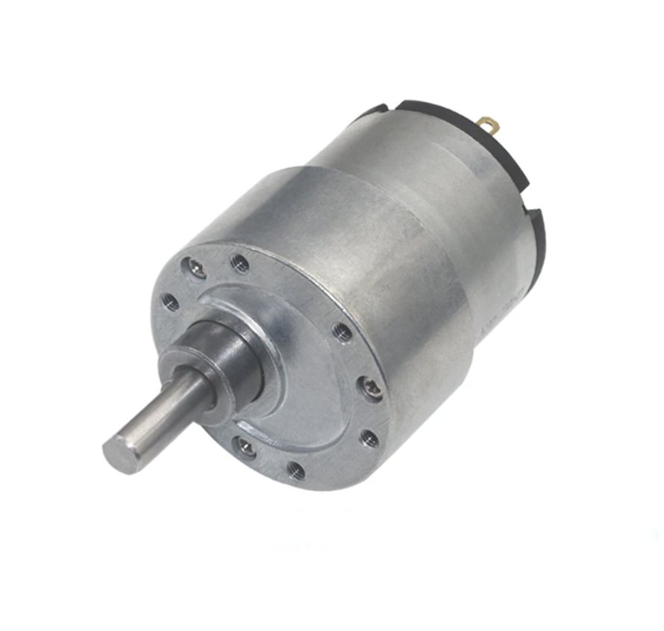
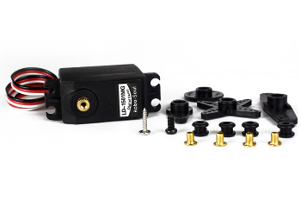
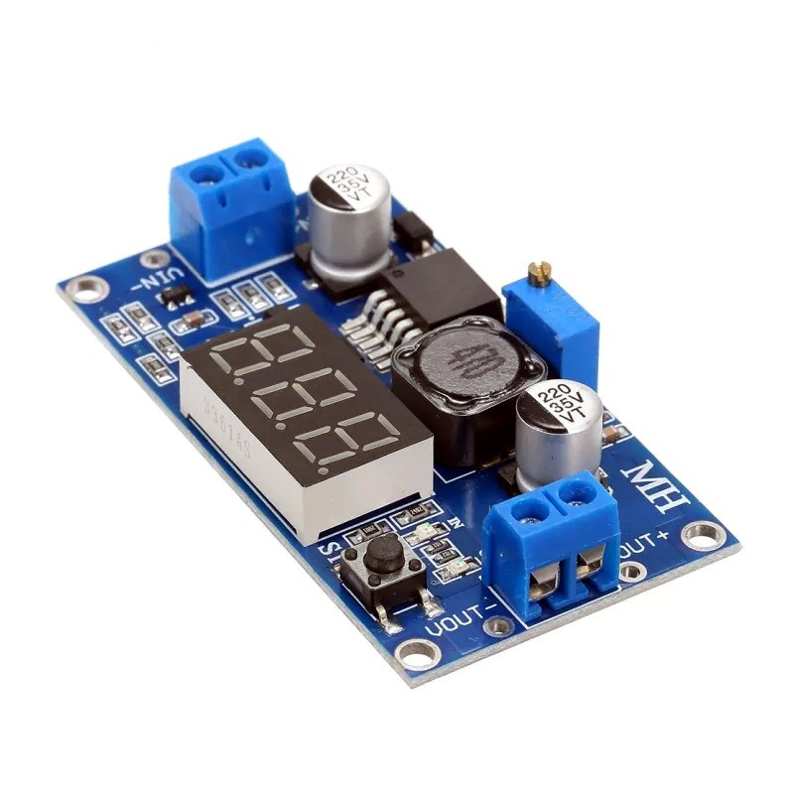
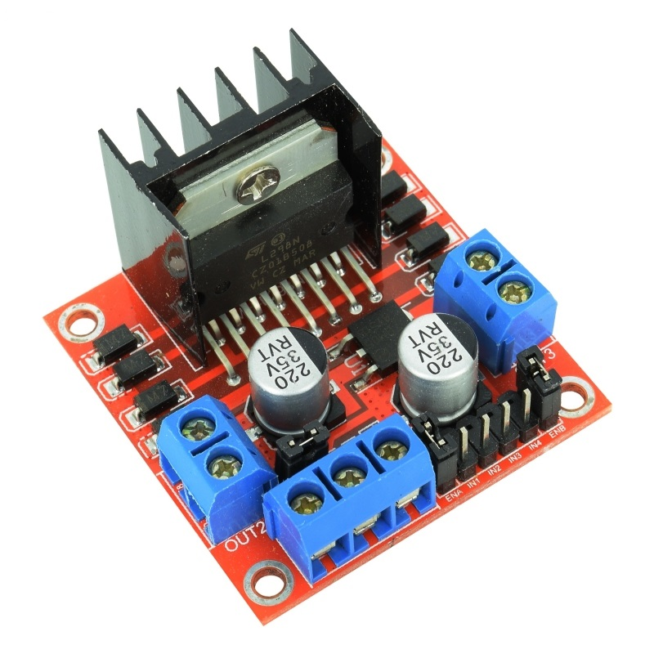
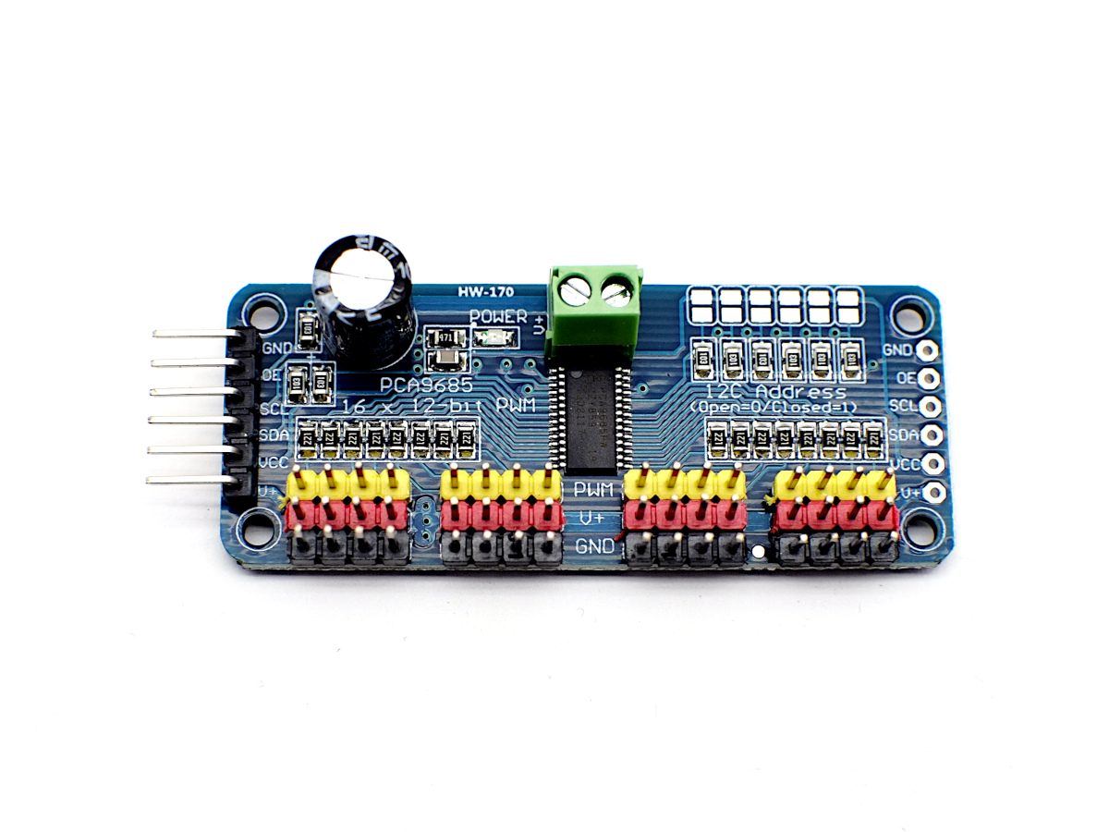
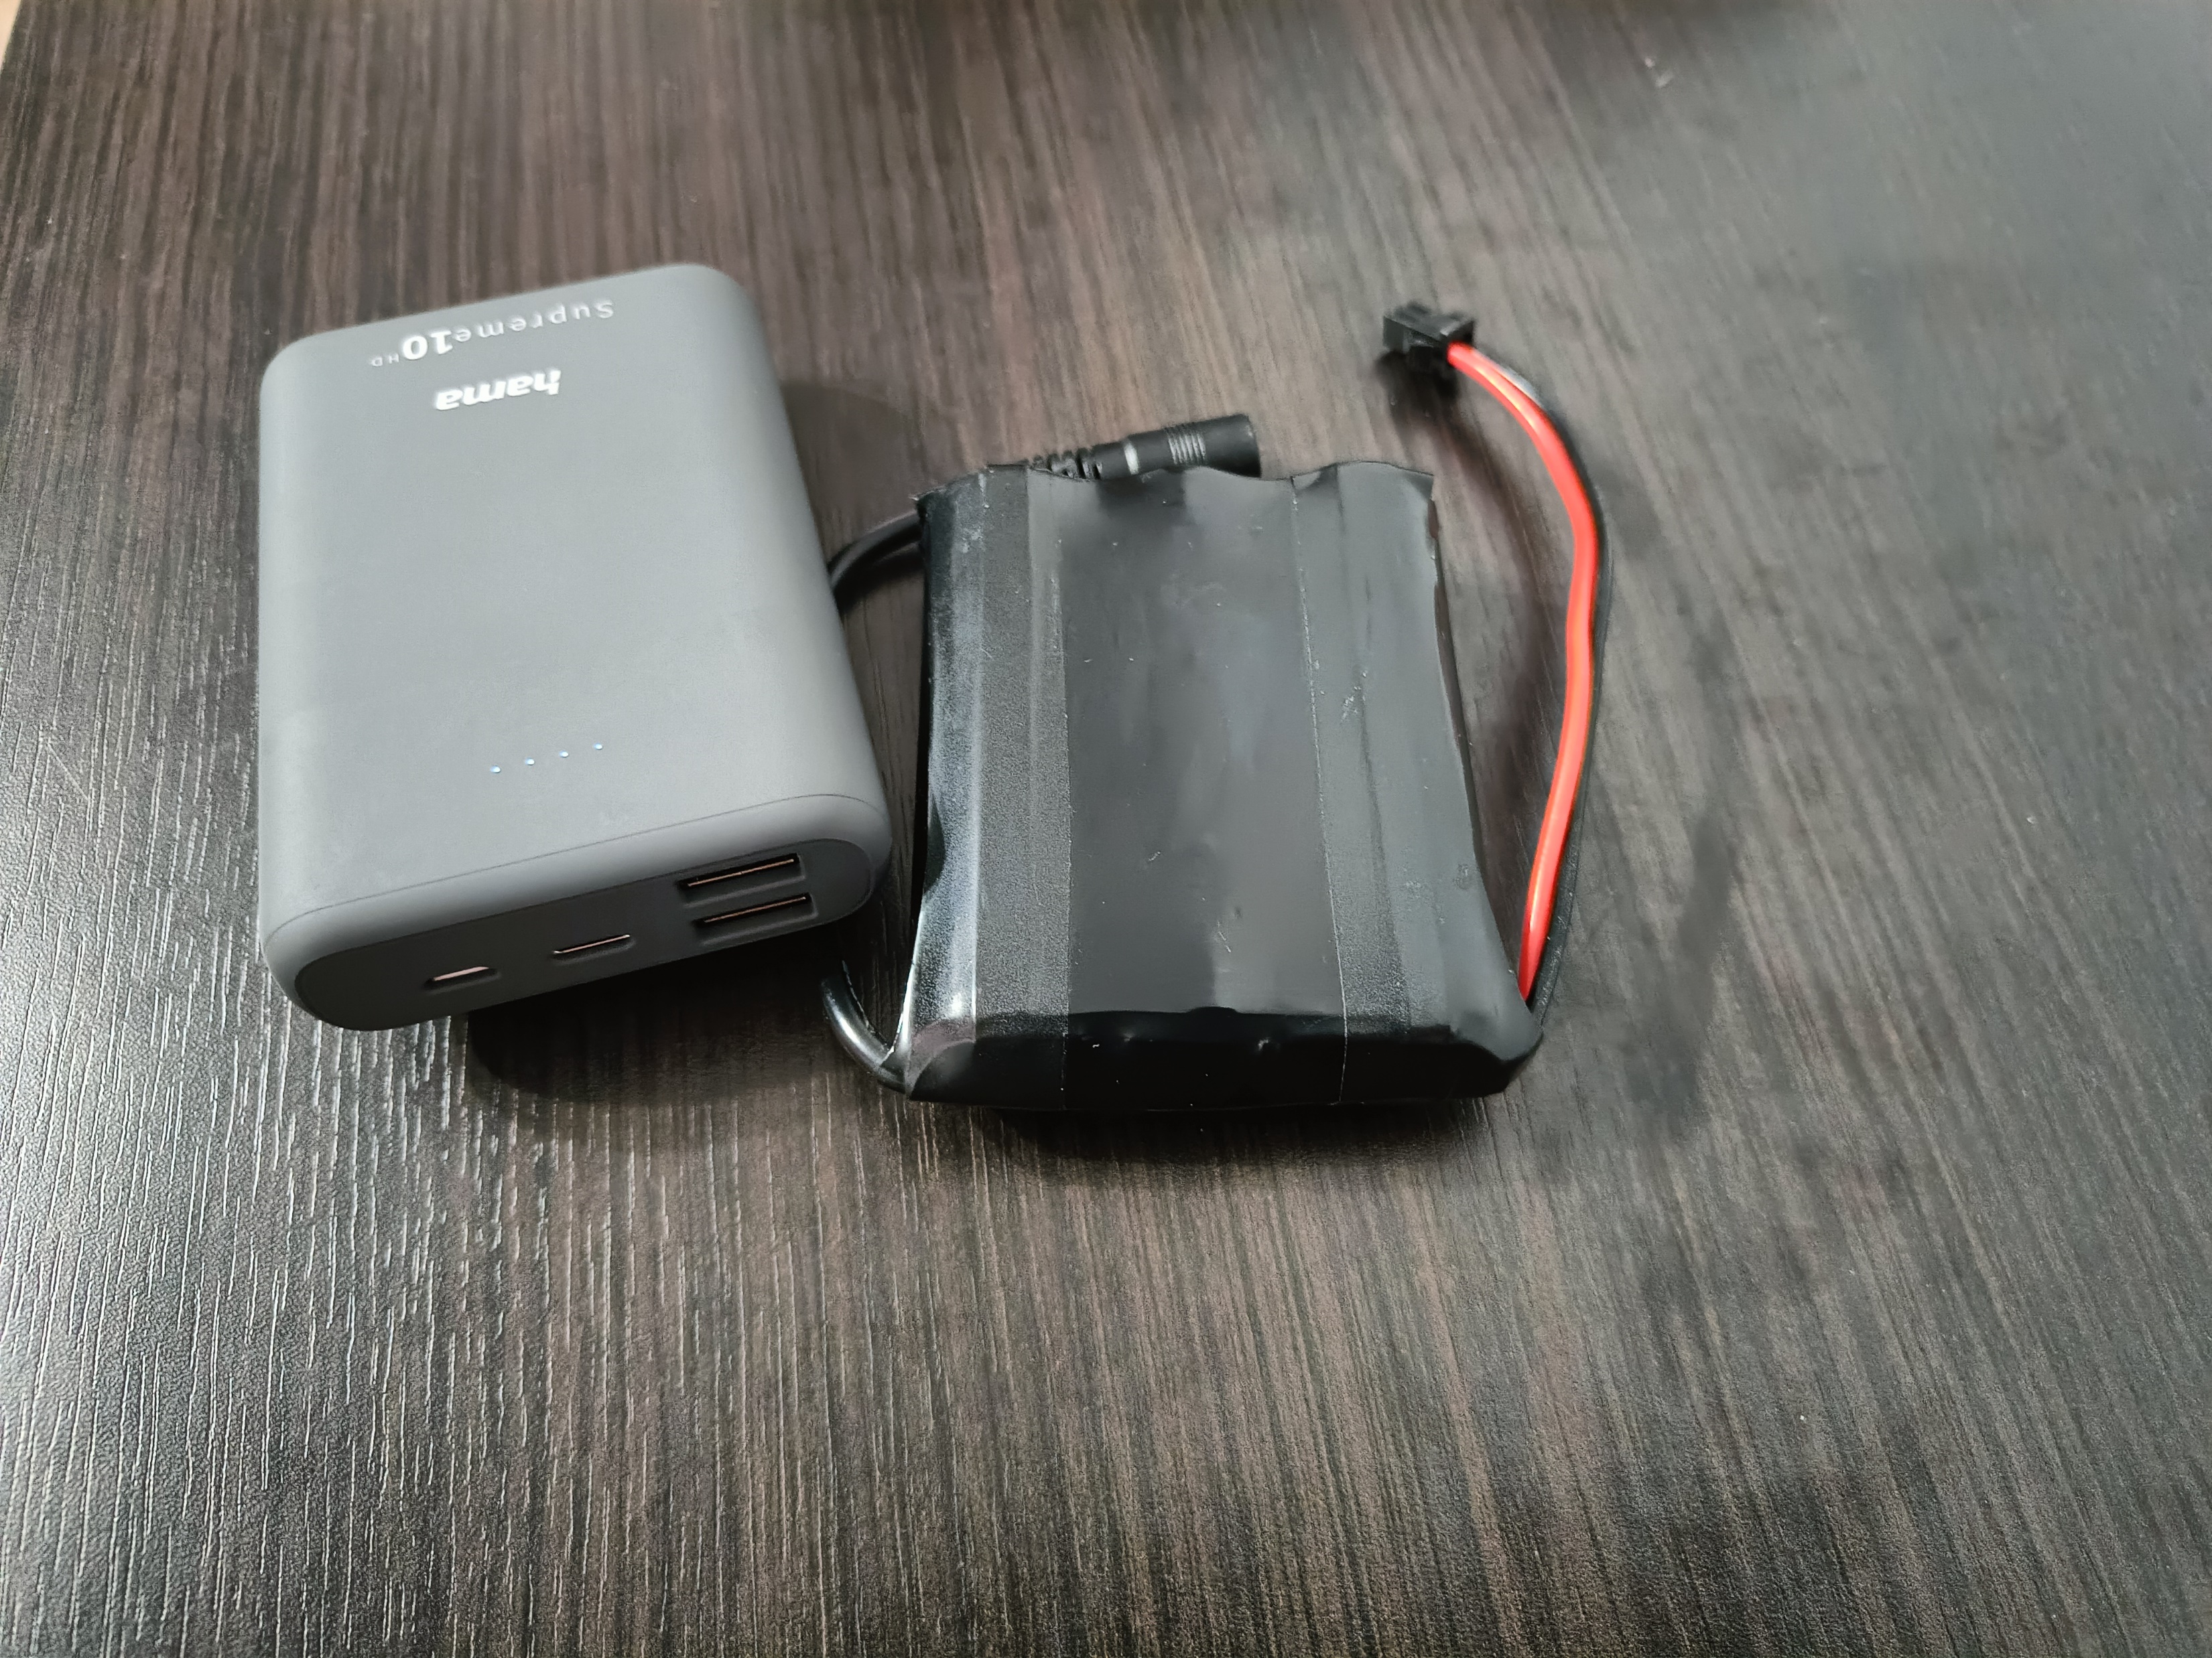
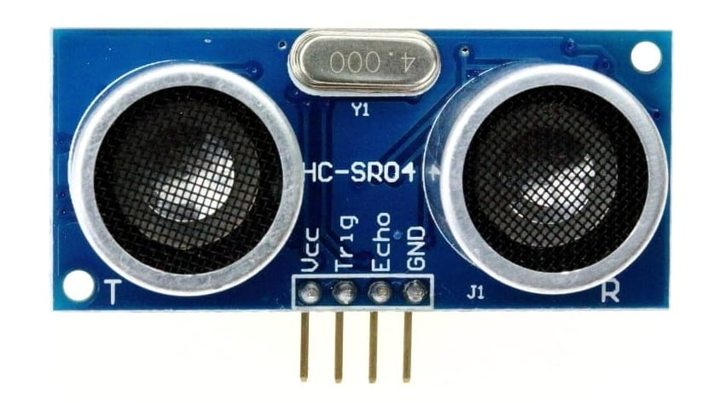
III. Componentele hardware utilizate

Slide 6
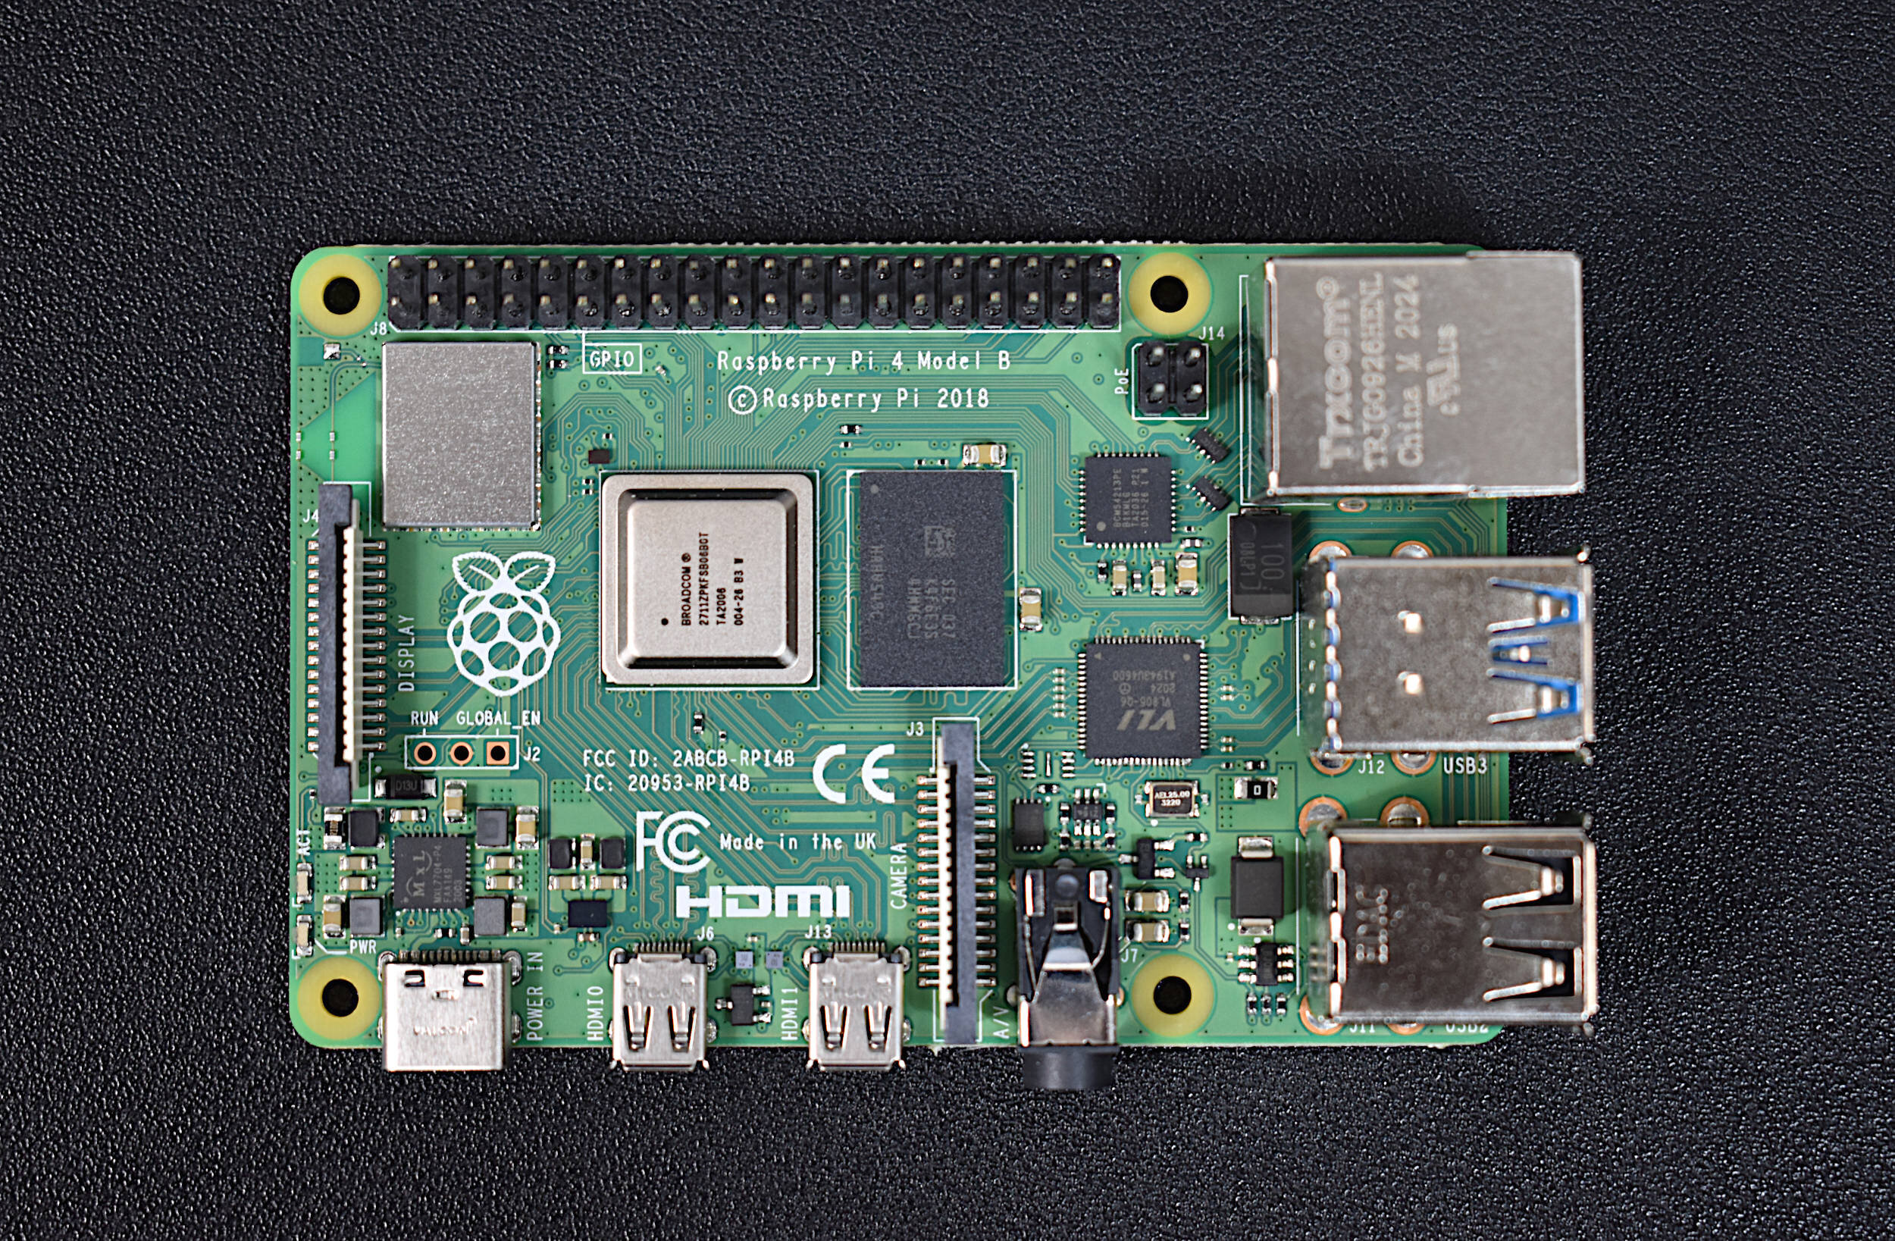
Unitatea de control centrală este Raspberry Pi 4B. Acesta este un microcomputer compact cu un consum redus de energie, dar cu suficiente resurse de procesare pentru realizarea sarcinilor complexe necesare în funcționarea autonomă a mașinii.
Dispune de multiple interfețe de conectivitate, inclusiv GPIO, USB 3.0, HDMI, Ethernet și Wi-Fi. Aceste interfețe permit conectarea facilă a senzorilor, motoarelor și altor module necesare pentru funcționarea mașinii.

Slide 7
Mașina se deplasează cu ajutorul a două motoare DC montate în partea din spate a mașinii, responsabile pentru mișcare înainte și înapoi.
Pentru a putea controla cele două motoare cu Raspberry Pi, am folosit modulul L298N. Acesta este un driver de motoare cunoscut și sub denumirea de punte H, capabilă să controleze două motoare DC simultan. Modulul L298N permite mișcarea în ambele direcții și reglarea vitezei utilizând semnalul PWM.

Slide 8
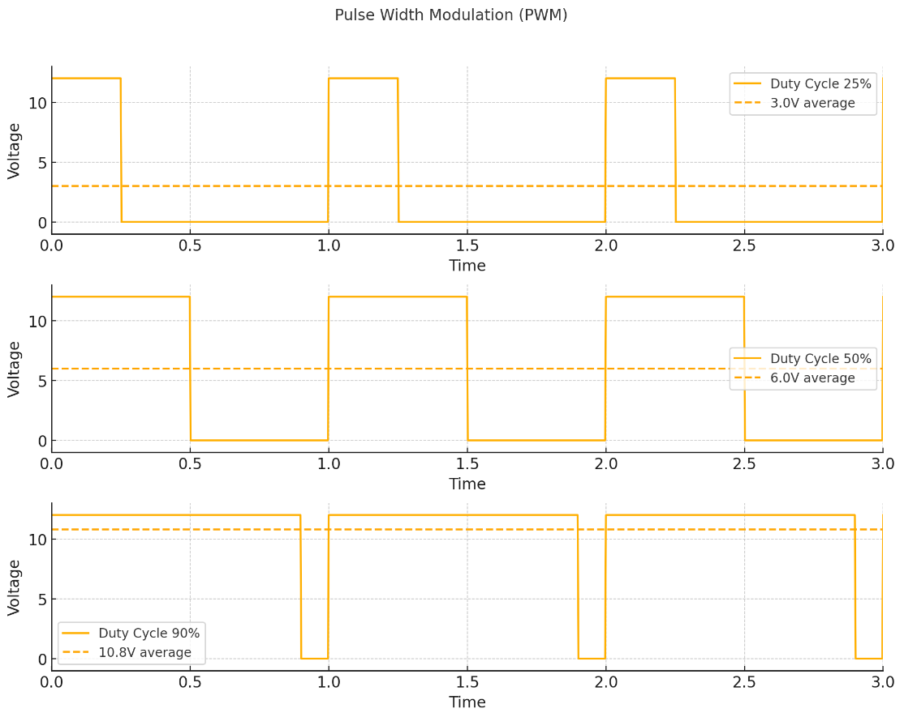
Tensiunea de intrare către motor diferă în funcție de factorul de umplere al semnalului PWM.
De exemplu, pentru un factor de umplere de 25% și o sursă de curent de 12V, tensiunea medie de intrare către motor va fi de 3V. Pentru un factor de umplere de 75%, tensiunea medie de intrare către motor va fi de 9V.

Slide 9
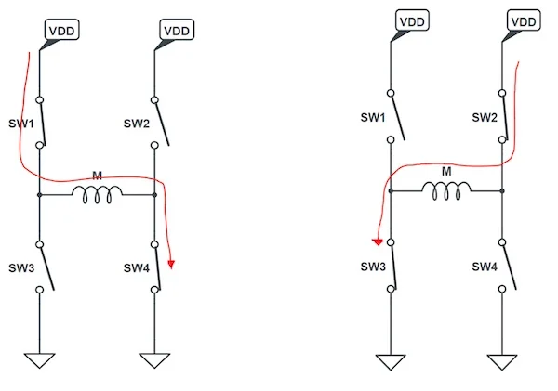
Cu ajutorul punții H se poate inversa direcția curentului electric care trece prin motor, schimbând astfel direcția mișcării motoarelor.

Slide 10
Pentru schimbarea direcției de mers a mașinii am folosit servomotorul LD-1501MG. Deși acesta are dimensiuni mici, se caracterizează prin un cuplu și o viteză mari. Unghiul de operare este de 180 de grade.
Controlul servomotorului se face cu ajutorul semnalului PWM, având o frecvență de 50Hz.

Slide 11
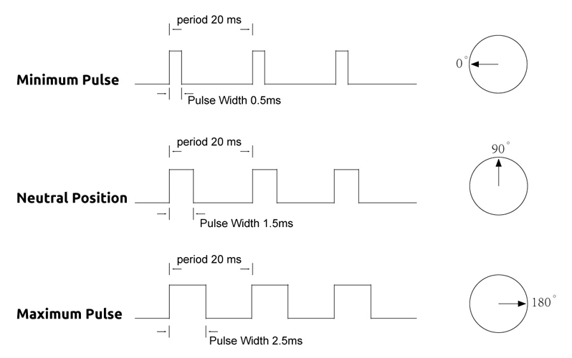
O lățime a impulsului de 0.5 ms poziționează servomotorul la 0°, o lățime a impulsului de 1.5 ms îl poziționează la 90°, iar o lățime a impulsului de 2.5 ms îl va poziționa la 180°.

Slide 12
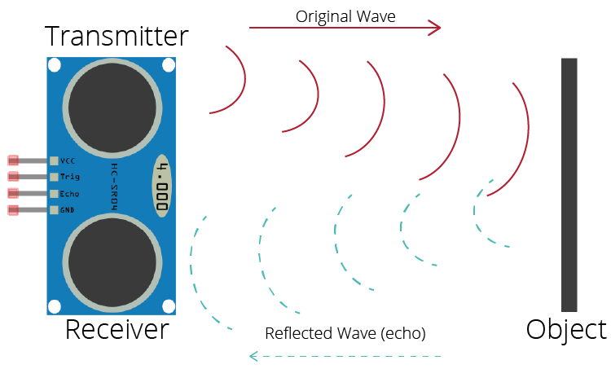
Pentru măsurarea distanței am folosit senzorul ultrasonic HC-SR04. Acesta este un traductor alcătuit din: emițător, care produce impulsuri sonore ultrasonice, și receptor, care ascultă undele sonore reflectate. Traductorul emite ultrasunete la 40.000Hz, iar dacă există un obiect în calea lui, sunetul se va întoarce la senzor.
Pentru aflarea distanței am folosit expresia: Distanța = (Viteză * Timp) / 2.

Slide 13
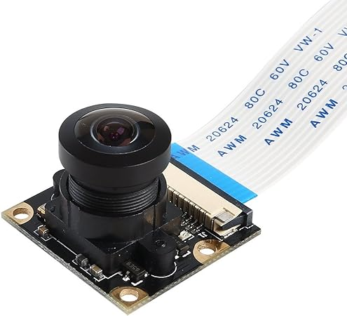
Camera folosită este un modul pentru Raspberry Pi. Modulul se conectează prin conectorul CSI, care este conceput special pentru interfața cu camerele.
Aceasta poate înregistra video la rezoluția de 1920x1080 pixeli la 30 de cadre pe secundă și dispune de un unghi larg de vizibilitate.

Slide 14
IV. TensorFlow
Pentru a detecta și urmări o persoană am folosit biblioteca TensorFlow, o bibliotecă software gratuită și open-source destinată învățării automate și inteligenței artificiale. Aceasta se concentrează în mod special pe antrenarea și inferența rețelelor neuronale profunde. De asemenea, este utilizată și pentru o varietate de sarcini, precum recunoașterea obiectelor în imagini, recunoașterea vocii, procesarea limbajului natural și analiza datelor medicale.
Învățarea automată este o ramură a inteligenței artificiale și utilizează algoritmi care permit sistemelor informatice să învețe și să se îmbunătățească prin experiență.

Slide 15
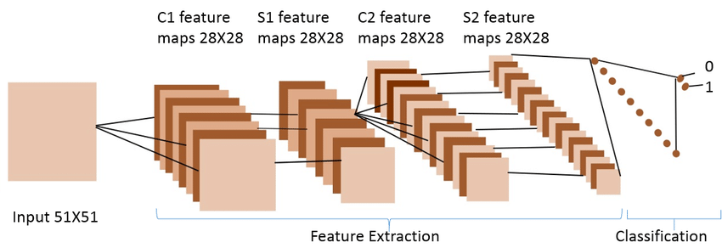
Pentru detecția obiectelor TensorFlow folosește rețele neuronale convoluționale, acestea fiind utilizate cu precădere la analiza imaginilor, clasificare și sarcini de viziune.

Slide 16
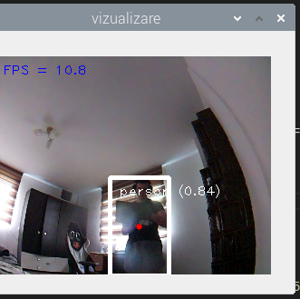
V. Prelucrarea detecțiilor
Pentru a ajusta direcția mașinii în funcție de poziția detecției a persoanei în imagine, se utilizează coordonata de mijloc a detecției. Această coordonată este transformată într-un unghi pentru servomotor, care determină orientarea mașinii în raport cu poziția persoanei în câmpul vizual al camerei.

Slide 17
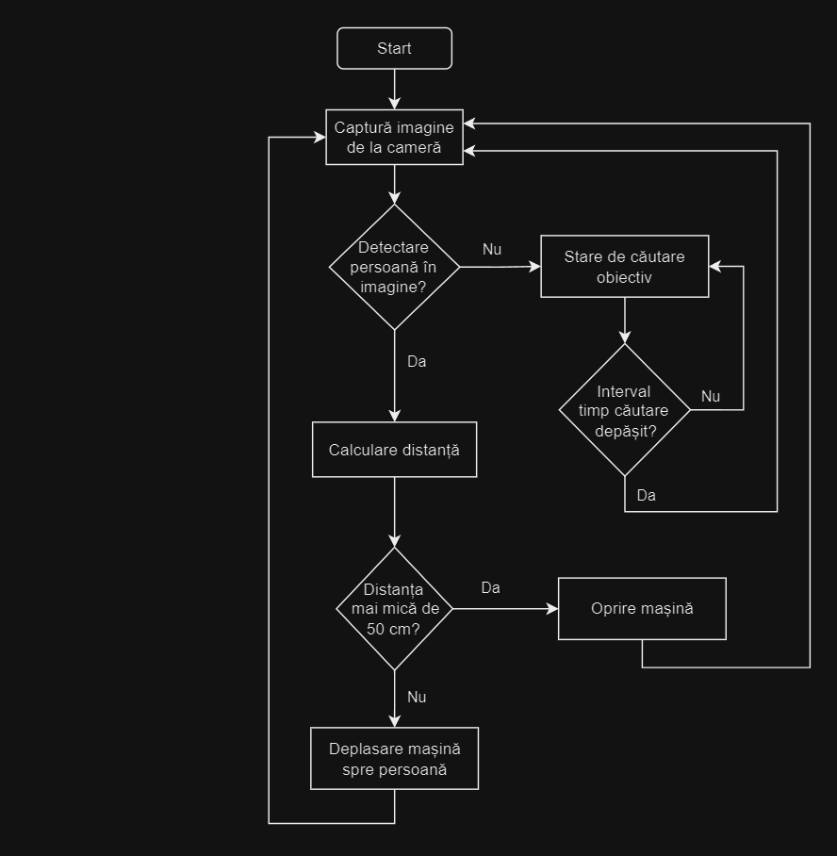
VI. Diagrama logică a aplicației principale

Slide 18
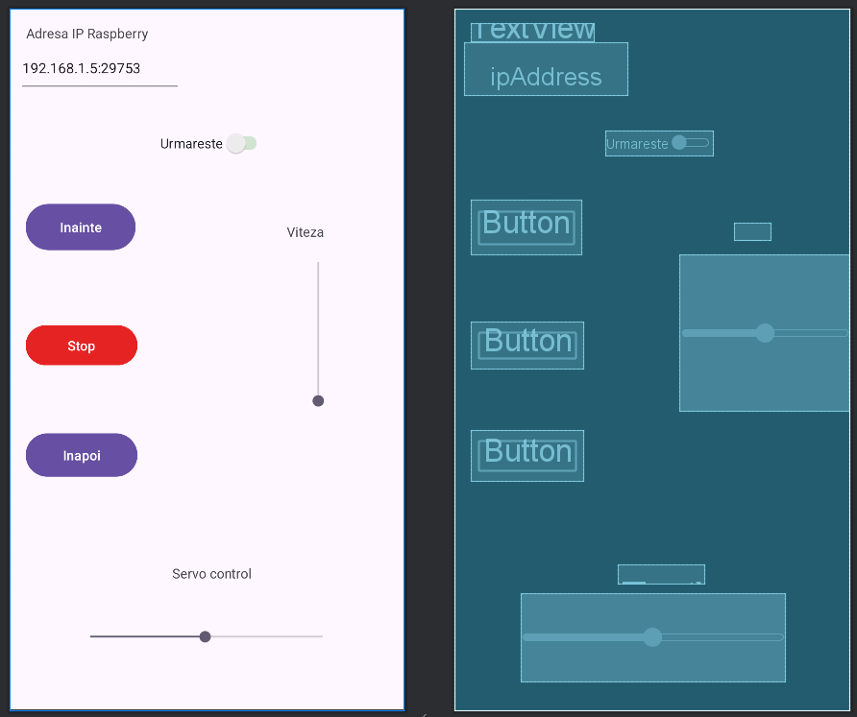
VII. Aplicație Android
Aplicația se conectează la un server TCP, care rulează pe Raspberry Pi și utilizează o conexiune de tip socket. Serverul ascultă conexiuni pe un port specific, cunoscut de client. Atât serverul, cât și clientul, trebuie să fie în aceeași rețea locală.

Slide 19
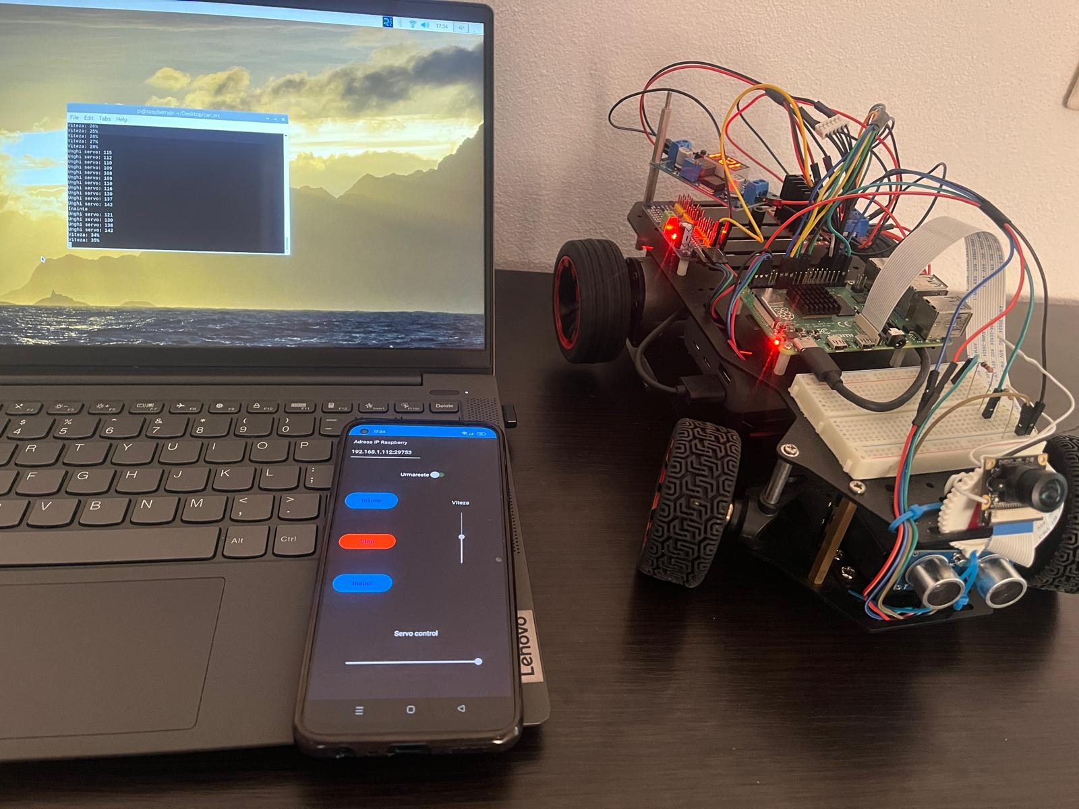

Slide 20
VIII. Concluzii
Realizarea acestui proiect, deși destul de complex ca și concept, a fost un proces plăcut, din care am căpătat multe cunoștințe în domeniul inteligenței artificiale, cum aceasta completează autonomia unui sistem. Asta nu înseamnă că pe parcurs nu am întâlnit provocări, dimpotrivă, am întâlnit provocări atât hardware, cât și software, mai ales în procesul de planificare al proiectului și în faza inițială de dezvoltare.
Cunoștințele dobândite în cei patru ani de facultate au contribuit semnificativ la realizarea acestui proiect, care și-a atins scopul propus, acela de a crea o mașină ce poate urmări o persoană în mod autonom.
Din acest punct, se poate continua dezvoltarea funcției autonome pentru îmbunătățirea acesteia și se pot integra alte traductoare pentru o percepere mai bună a mediului înconjurător.

Slide 21
Vă mulțumesc pentru atenție!

